Slide 1
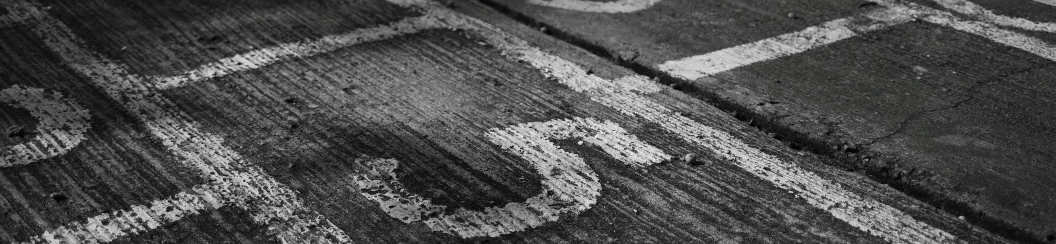
BIENES
Y motivos

Slide 2

La jerarquía de las 5 necesidades fundamentales del ser humano

Slide 3
Vamos a hacer un paralelismo entre la teoría de motivación de Abraham Maslow y su pirámide de jerarquía de necesidades fundamentales del ser humano y nuestras motivaciones de dadivosidad para la causa de Dios

Slide 4
Necesidades fisiológicas (supervivencia básica)
De acuerdo a la teoría de motivación de Maslow, la primera necesidad que tenemos como seres humanos es satisfacer nuestras necesidades fisiológicas .

Slide 5
Son la base:
lo que necesitamos para mantenernos vivos.
• Comida
• Agua
• Aire
• Sueño

Slide 6
2. Necesidades de seguridad (protección y estabilidad) Una vez asegurada la supervivencia, las personas buscan protección y estabilidad.
Seguridad personal (libertad de peligro o daño)
Seguridad financiera (ingresos, recursos estables)
Salud y bienestar
Un ambiente seguro (hogar, leyes, orden)

Slide 7
3. Amor y pertenencia (necesidades sociales)
Los seres humanos somos sociales: anhelamos relaciones y comunidad.
• Amistad
• Familia
• Intimidad
• Pertenencia a grupos (clubes, iglesia, círculos sociales)
Cuando esta necesidad no se cumple, suele aparecer la soledad o el aislamiento.

Slide 8
4. Estima (respeto y reconocimiento)
Después de la pertenencia, las personas buscan reconocimiento y respeto.
Autoestima (confianza, independencia, dominio)
Estima de los demás (estatus, reconocimiento, respeto)
Esto tiene que ver con sentirse valorado y competente.

Slide 9
5. Autorrealización (pleno potencial)
En la cima de la pirámide está el llegar al máximo potencial personal.
Creatividad
Moralidad y ética
Resolución de problemas
Crecimiento personal
Vivir con propósito
Se trata de convertirse en la mejor persona que Dios quiere que tu seas.

Slide 10
La pirámide de Maslow y la Dadivosidad
Al hacer un paralelismo con la pirámide de Maslow, en el tema de la dadivosidad comenzamos en el nivel inferior con las motivaciones más básicas para dar dinero a la obra de Dios.

Slide 11
Nivel uno:
Autointerés

Slide 12
Matthew 8:5-10 NIV
When Jesus had entered Capernaum, a centurion came to him, asking for help. (6) “Lord,” he said, “my servant lies at home paralyzed and in terrible suffering” (7) Jesus said to him, “I will go and heal him.” (8) The centurion replied, “Lord, I do not deserve to have you come under my roof. But just say the word, and my servant will be healed. (9) For I myself am a man under authority, with soldiers under me. I tell this one, ‘Go,’ and he goes; and that one, ‘Come,’ and he comes. I say to my servant, ‘Do this,’ and he does it.”

Slide 13
Pero la Biblia NO nos enseña este tipo de dadivosidad. No hay ningún pasaje en las Escrituras que autorice este tipo de motivación para dar. Sin embargo, algunos dan únicamente por autointerés. Para ellos, sus ofrendas representan solo lo que deben hacer.

Slide 14
Nivel dos:
Obediencia

Slide 15
Mateo 8:5-9 (RV60)
“Entrando Jesús en Capernaum, vino a él un centurión, rogándole, y diciendo: Señor, mi criado está postrado en casa, paralítico, gravemente atormentado.

Slide 16
Mateo 8:5-9
Y Jesús le dijo: Yo iré y le sanaré. Respondió el centurión y dijo: Señor, no soy digno de que entres bajo mi techo; solamente di la palabra, y mi criado sanará.

Slide 17
Mateo 8:5-9
Porque también yo soy hombre bajo autoridad, y tengo bajo mis órdenes soldados; y digo a este: Ve, y va; y al otro: Ven, y viene; y a mi siervo: Haz esto, y lo hace.

Slide 18

“These brain studies show the profound state of joy and delight that comes from giving to others. It doesn’t come from dry action– where the act is out of duty in the narrowest sense, like writing a check for a good cause. It comes from working to cultivate a generous quality– from intera https://www.istockphoto.com/vector/silhouette-of-a-mans-head-gm898672018-247983868 cting with people. There is the smile, the tone in the voice, the touch on the shoulder. We’re talking about altruistic love.”
-Jeanie Lerche Dacis “The Science of Good Deeds”
Estudio de la Universidad Cornell
Descubrieron que las personas que dan por altruismo tienen una reducción del 44% de muerte temprana, comparados con quienes dan solo por un sentido del deber.

Slide 19
Nivel tres: comprensión bíblica

Slide 20
Salmos 24:1
De Jehová es la tierra y su plenitud; el mundo, y los que en él habitan.

Slide 21
Ecclesiastés 5:15
Como salió del vientre de su madre, desnudo, así vuelve, yéndose tal como vino; y nada tiene de su trabajo para llevar en su mano.

Slide 22
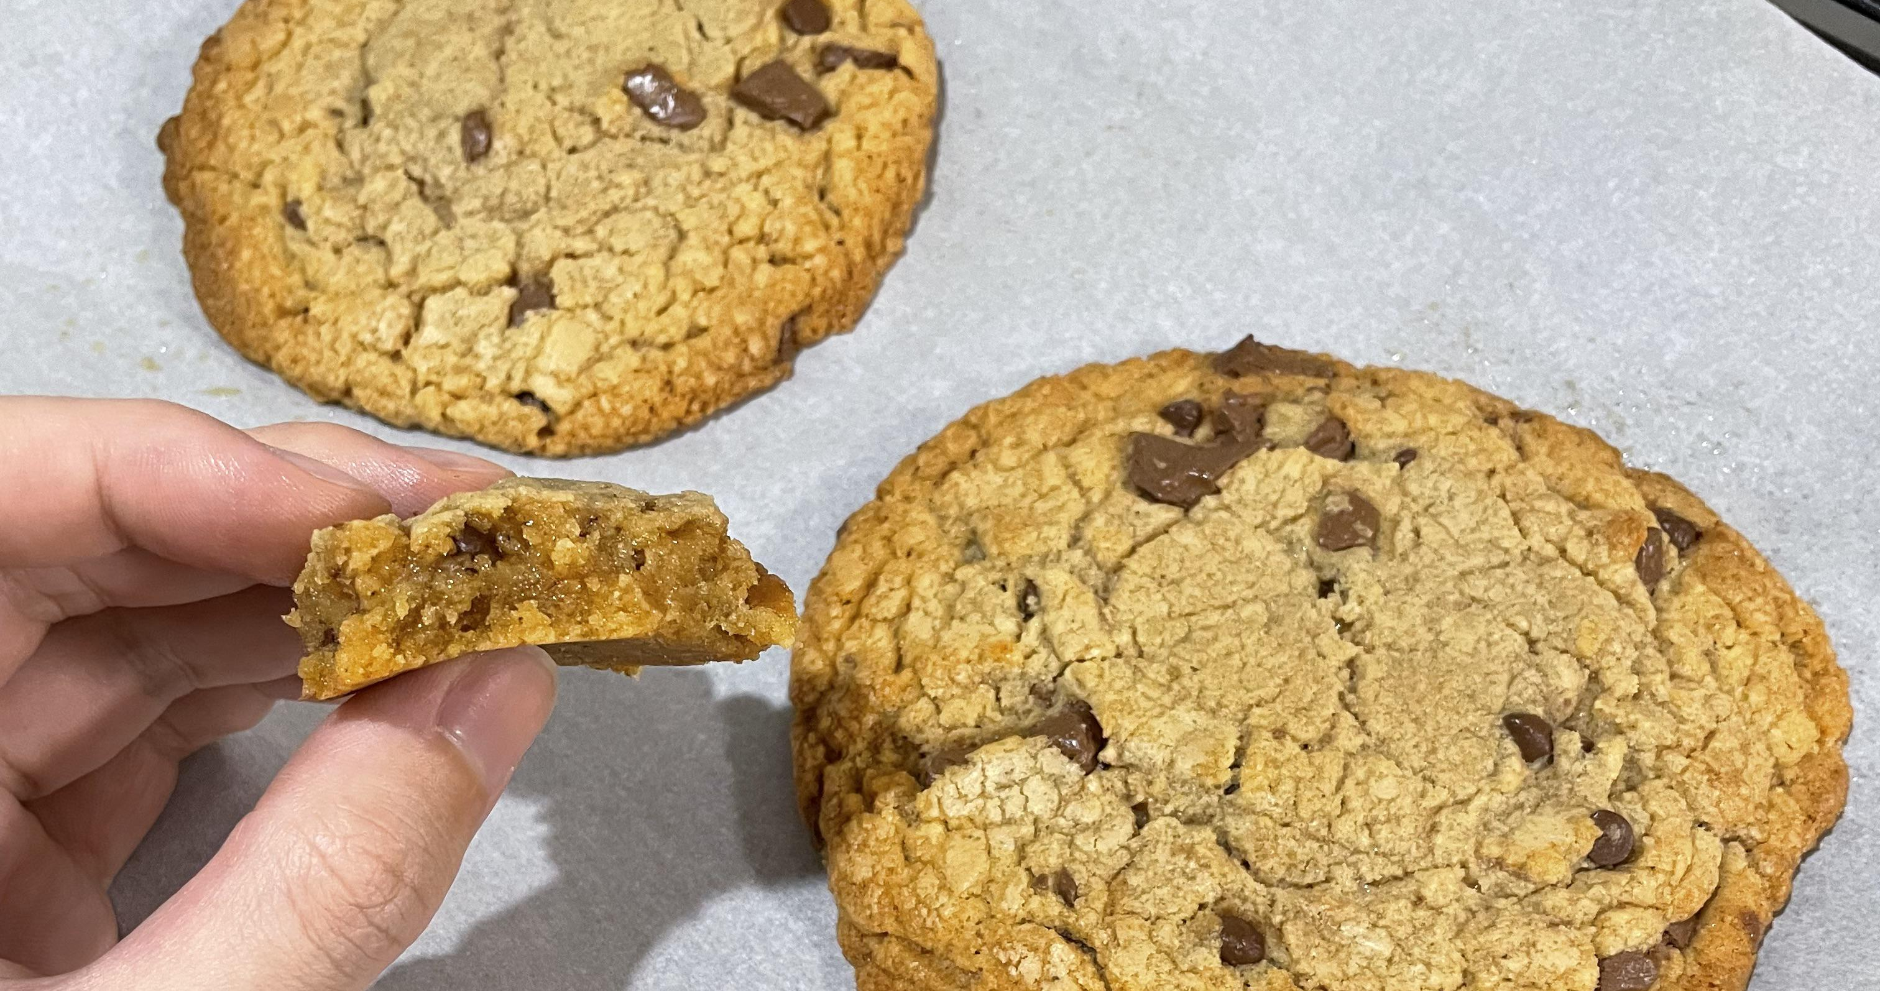

Slide 23
Mateo 6:19-21
No acumulen para sí tesoros en la tierra, donde la polilla y el óxido destruyen, y donde los ladrones se meten a robar. Más bien, acumulen para sí tesoros en el cielo,

Slide 24
Mateo 6:19-21
donde ni la polilla ni el óxido carcomen, ni los ladrones se meten a robar. Porque donde esté tu tesoro, allí estará también tu corazón.

Slide 25

https://www.istockphoto.com/photo/bag-lunch-gm172201593-3302290

Slide 26
Nivel cuatro:
Gratitud

Slide 27
Salmos 116:12
“¿Qué pagaré a Jehová por todos sus beneficios para conmigo?”

Slide 28
Milo Kauffman escribió:
“La mayordomía cristiana ciertamente no es la legislación de la iglesia ni una treta para privar a los humanos de su dinero. Es una consecuencia natural de una experiencia con Dios. Es la reacción natural del corazón humano que ha sido tocado por el Espíritu Divino”.

Slide 29
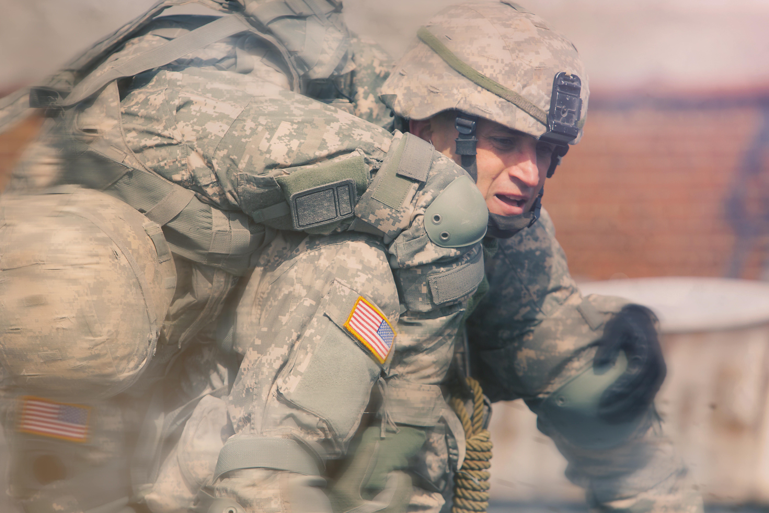

Slide 30
“Pensar que nuestro precioso hijo dio su vida por este…”

Slide 31
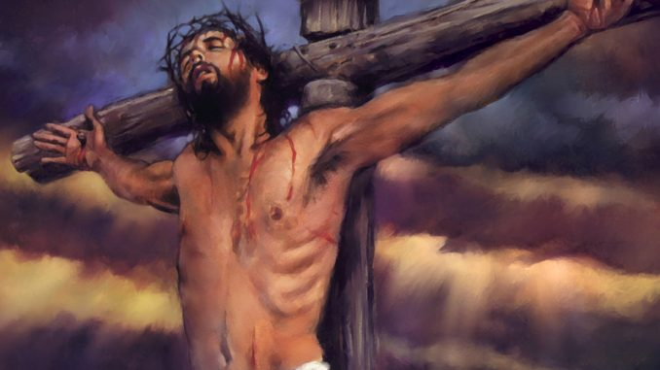

Slide 32
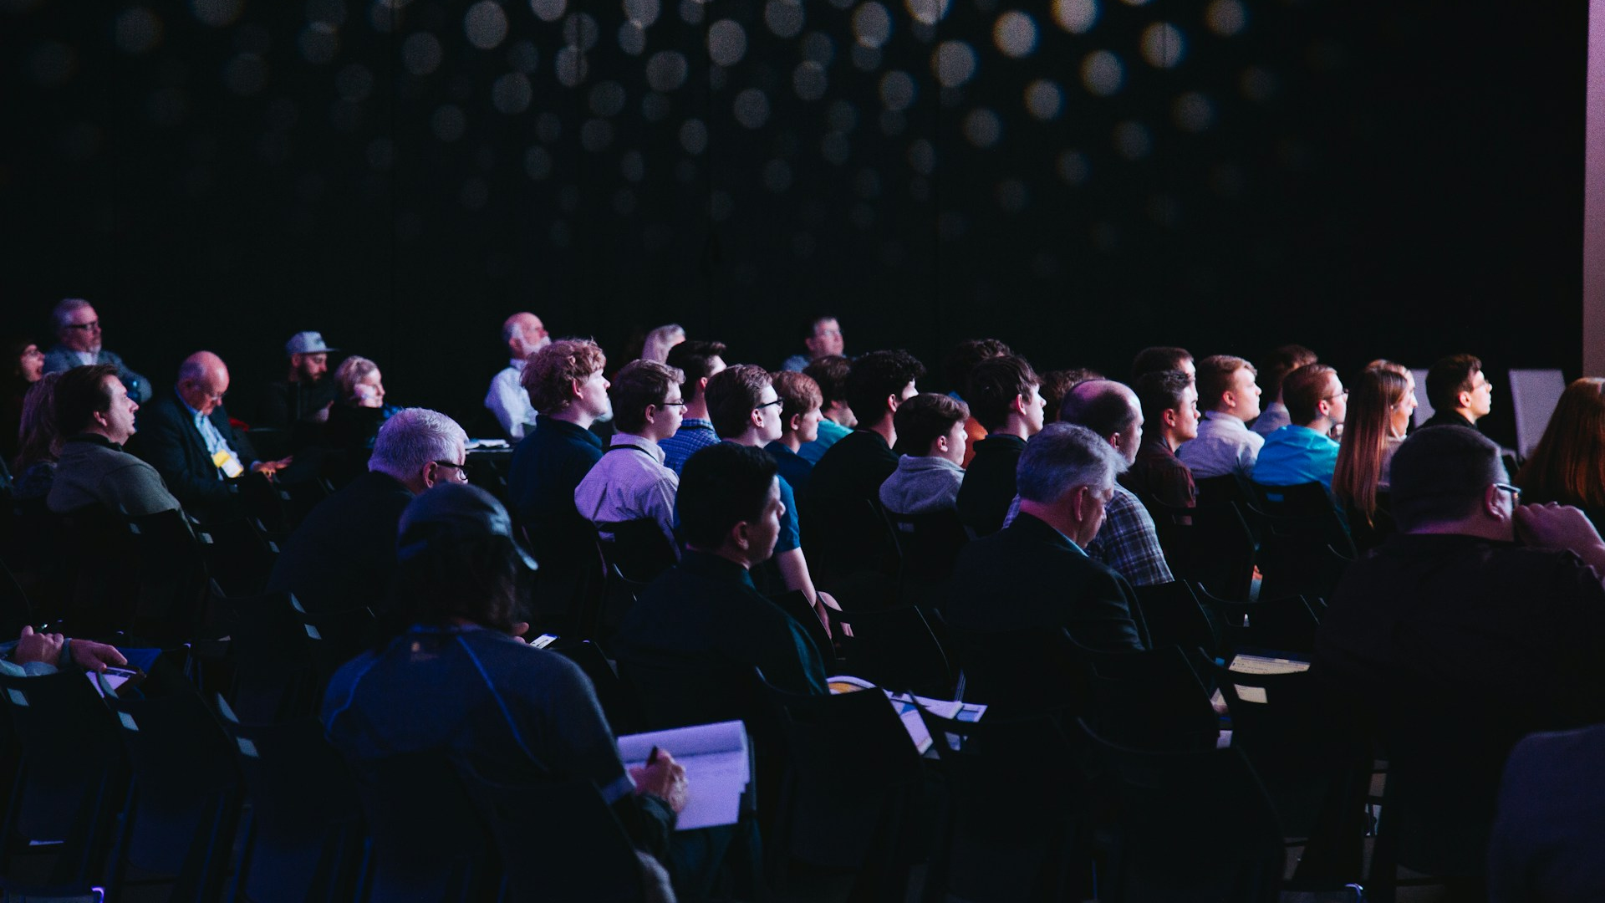
Photo by Headway on Unsplash

Slide 33
Elena White
“Cuando la luz y el amor de Jesús iluminan los corazones de sus seguidores, no habrá necesidad de encarecerlos o de rogar para que den su dinero o presten servicio”.
(Testimonios para la iglesia T 5, p. 265)

Slide 34
Nivel cinco: amor sacrificado

Slide 35
1 Crónicas 29:14
“Porque ¿quién soy yo, y quién es mi pueblo, para que pudiésemos ofrecer voluntariamente cosas semejantes? Pues todo es tuyo, y de lo recibido de tu mano te damos”.

Slide 36
2 Corintios 9:6, 7
El que siembra escasamente, también segará escasamente; y el que siembra generosamente, generosamente también segará. Cada uno dé como propuso en su corazón: no con tristeza, ni por necesidad, porque Dios ama al dador alegre.

Slide 37
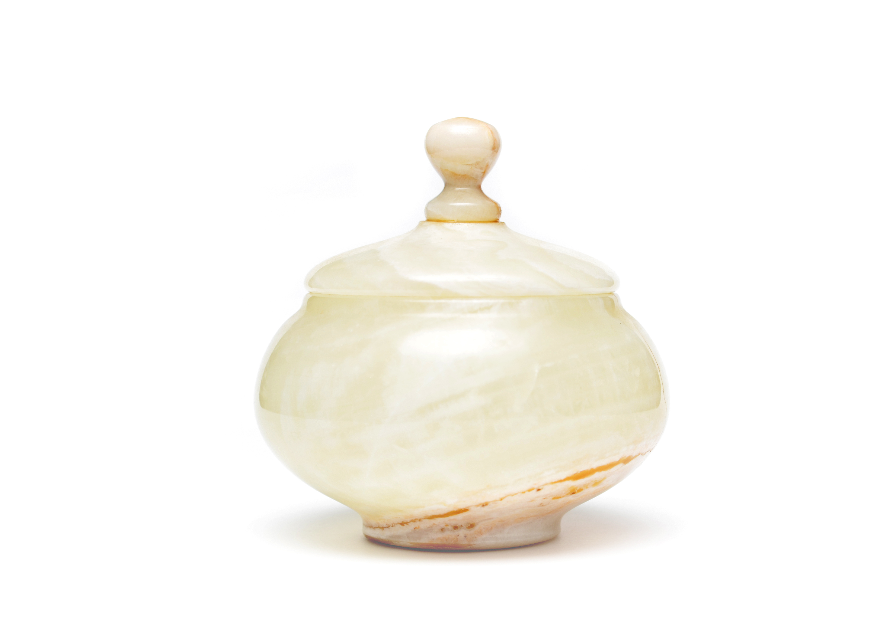
“el amor me motivó a hacerlo”

